Slide 1
Teza semestrială la matematică
Clasa X-a profilul umanist

Slide 2
Algoritmul de elaborare:
Unitățile de competență (supuse evaluării)
Obiectivele de evaluare (corelate cu unitățile de comptență selectate)
Itemi/Sarcinile (corelați/corelate cu obiectivele de evaluare formulate)
Matricea de specificații
Testul/Proba de evaluare
Baremul de corectare
Baremul de notare/Schema de convertire

Slide 3
Unitățile de competență:
3.4 Deducerea unor proprietăți ale funcțiilor numerice studiate prin lectură grafică și/sau analitică
3.5 Aplicarea funcțiilor studiate în rezolvări de probleme, situații-problemă, în studiul și explicarea unor procese fizice, chimice, biologice, sociale, economice modelate prin funcții
3.8 Rezolvarea tipurilor studiate de ecuații, inecuații, sisteme
3.11Justificarea unui demers sau rezultat obținut sau indicat cu funcții, ecuații, inecuații, sisteme, recurgând la argumentări
3.12 Investigarea valorii de adevăr a unei afirmații, propoziții referitoare la funcții, ecuații, inecuații, sisteme
4.3 Determinarea poziţiilor relative ale figurilor geometrice studiate în situaţii reale şi∕sau modelate
  4.9 Calcularea de lungimi de segmente, măsuri de unghiuri, perimetre, arii în situaţii reale şi∕sau modelate, utilizând instrumentele și unitățile de măsură adecvate

Slide 4
Obiectivele de evaluare:
Să deducă unele proprietăți ale funcției de gradul II, funcției putere, funcției radical, funcției exponențiale, funcției logaritmice prin lectură analitică
Să rezolve ecuații, inecuații de gradul II
Să aplice proprietățile funcțiilor de grdul II și exponențiale în rezolvări de probleme
Să justifice un demers indicat cu funcții recurgând la argumentări
Să determine valoarea de adevăr a unei afirmații, propoziții referitoare la funcții
Să determine poziţiile relative ale figurilor geometrice studiate în situaţii reale
Să calculeze lungimi de segmente, arii a dreptunghiului, cercului în situaţii reale, utilizând unitățile de măsură adecvate

Slide 5
Itemii/Sarcinile

Slide 6
Matricea de specificații:
Domenii cognitive Conţinuturi | Cunoaştere şi inţelegere | Aplicare | Integrare | Total
Funcția de gradul II. Ecuații. Inecuații. Sisteme | 1 | 2 | 1 | 4 itemi (33,3%)
Funcția putere. Funcția radical | 1 | 2 | - | 3 itemi (25%)
Funcția exponențială. Funcția logaritmică | 1 | 1 | 1 | 3 itemi (25%)
Figuri geometrice în plan | 1 | - | 1 | 2 itemi (16,7%)
Total | 4 itemi (33,3%) | 5 itemi (41,7%) | 3 itemi (25%) | 12 itemi (100%)

Slide 7
Testul:
Teză semestrială clasa X-a profil umanist

Slide 8
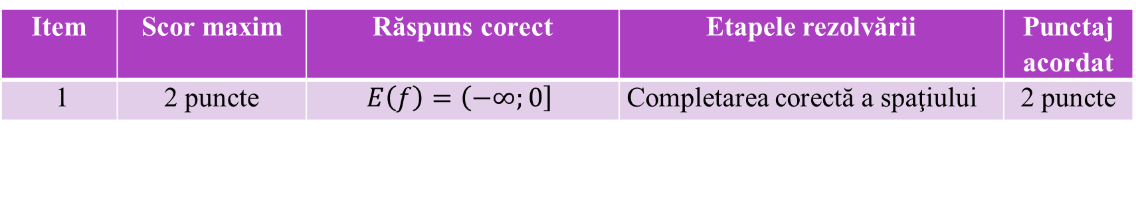
Baremul de corectare:
1. Domeniul de valori al funcției f(x)=-x² este E(f)=
Item | Scor maxim | Răspuns corect | Etapele rezolvării | Punctaj acordat
1 | 2 puncte | $$E\left(f\right)=\left(−∞;\left.0\right]\right.$$ | Completarea corectă a spaţiului | 2 puncte

Slide 9


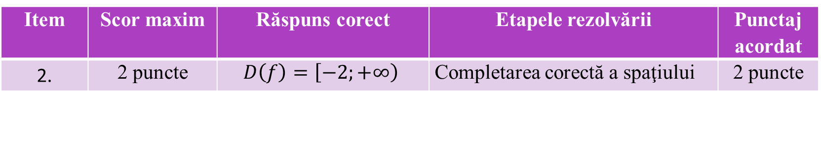
2. Domeniul maxim de definiție al funcței$f:D→R, f\left(x\right)=\sqrt{2x+4}$ este D(f)=
Item | Scor maxim | Răspuns corect | Etapele rezolvării | Punctaj acordat
2. | 2 puncte | $$D\left(f\right)=\left[−2;\left.+∞\right)\right.$$ | Completarea corectă a spaţiului | 2 puncte

Slide 10

3. Fie funcțiile $f:R→R_{+,}^{, ∗}f\left(x\right)={\left(\frac{1}{3}\right)}^{x}$ și $g:R_{+}^{∗}→R, g\left(x\right)=\log_{3}x$. Aflați valoarea de adevăr a propozițiilor:
a) | Funcția f are extreme | A | F
b) | Funcția g ia valoarea maximă într-un punct oarecare x₀ | A | F
c) | Funcția g ia într-un punct oarecare, valoarea egală cu zero | A | F
d) | Funcția f ia într-un punct oarecare, valoarea egală cu 10 | A | F
e) | Funcția g este strict crescătoare | A | F
g) | f(3)<f(10) | A | F
Item | Scor maxim | Răspuns corect | Etapele rezolvării | Punctaj acordat
3 | 6 puncte | F, F, A, A, A, F | Câte un punct pentru determinarea corectă a valoarei de adevăr a fiecărei propoziții | 6x1=6puncte

Slide 11
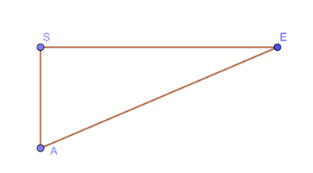

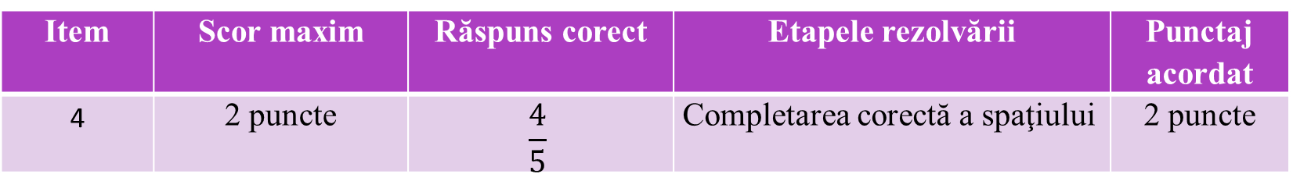
4. În triunghiul ASE, $m\left(<S\right)={90}^{0}$, SA=6 cm, AE=10 cm.
Completați caseta cu un număr, astfel încât
propoziția obținută sa fie adevărată.
$$\sin\left(<A\right)=$$
Item | Scor maxim | Răspuns corect | Etapele rezolvării | Punctaj acordat
4 | 2 puncte | $$\frac{4}{5}$$ | Completarea corectă a spaţiului | 2 puncte

Slide 12
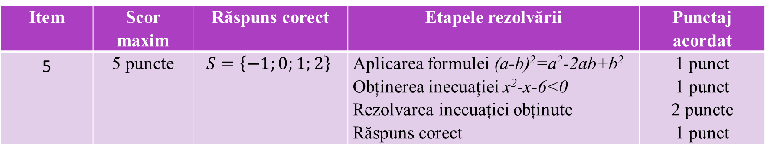
5. Determinați soluțiile întregi ale inecuației (x-1)²+x-7<0
Item | Scor maxim | Răspuns corect | Etapele rezolvării | Punctaj acordat
5 | 5 puncte | $$S=\left\{−1;0;1;2\right\}$$ | Aplicarea formulei (a-b)²=a²-2ab+b² Obținerea inecuației x²-x-6<0 Rezolvarea inecuației obținute Răspuns corect | 1 punct 1 punct 2 puncte 1 punct

Slide 13
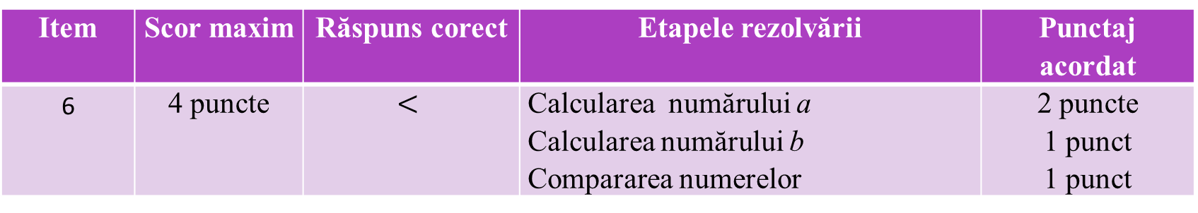

6. Comparați : ${a=\left(\frac{1}{3}\right)}^{1−2\sqrt{2}}∙{\left(\frac{1}{9}\right)}^{1+\sqrt{2}}$ si $b=5^{\log_{5}{\left(\frac{1}{3}\right)}^{\sqrt{2}}}$
Item | Scor maxim | Răspuns corect | Etapele rezolvării | Punctaj acordat
6 | 4 puncte | $<$ | Calcularea numărului a Calcularea numărului b Compararea numerelor | 2 puncte 1 punct 1 punct

Slide 14
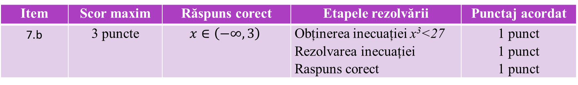
7. Fie funcția f:R→R, f(x)=x³-1.
Construiți graficul funcției
b) Aflați x dacă f(x)<26
Item | Scor maxim | Răspuns corect | Etapele rezolvării | Punctaj acordat
7. a | 3 puncte |  | Depunerea punctelor Trasarea graficului | 2 puncte 1 punct
Item | Scor maxim | Răspuns corect | Etapele rezolvării | Punctaj acordat
7.b | 3 puncte | $$x∈\left(−∞,3\right)$$ | Obținerea inecuației x³<27 Rezolvarea inecuației Raspuns corect | 1 punct 1 punct 1 punct

Slide 15
8. Un meșter popular poate confecționa pe zi între 0 și 60 de vase de lut. Beneficiul zilnic (în lei) pe care îl obține în urma vânzării a x vase este reprezentat prin funcția B, unde B(x)=-x²+50x. Determinați:
Pentru câte vase beneficiul este nul?
Item | Scor maxim | Răspuns corect | Etapele rezolvării | Punctaj acordat
8.a | 4 puncte | 0; 50 | Obținerea ecuației –x²+50x=0 Rezolvarea ecuației Raspuns corect | 1 punct 2 puncte 1 punct

Slide 16
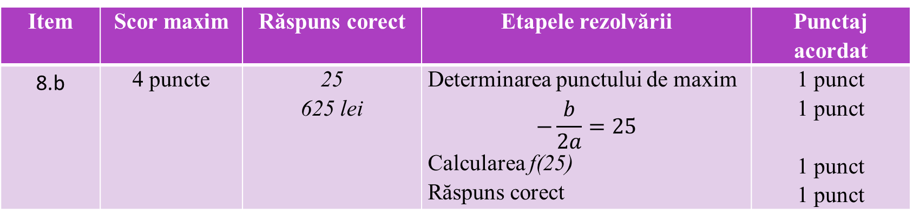
b) Câte vase trebuie să vândă meșterul pentru a avea un beneficiu maxim? Calculați beneciul maxim.
Item | Scor maxim | Răspuns corect | Etapele rezolvării | Punctaj acordat
8.b | 4 puncte | 25 625 lei | Determinarea punctului de maxim $$−\frac{b}{2a}=25$$ Calcularea f(25) Răspuns corect | 1 punct 1 punct 1 punct 1 punct

Slide 17
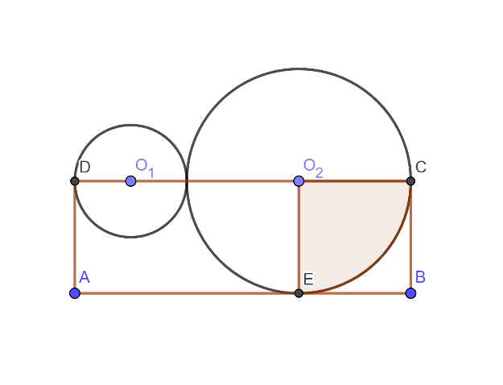
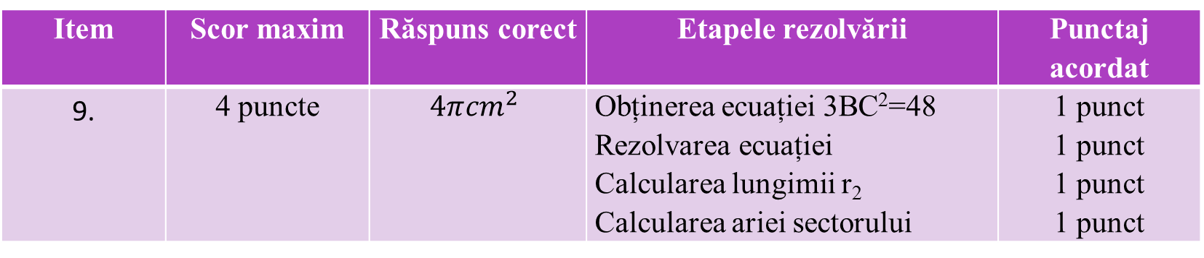
9. În figura alăturată, ABCD este un dreptunghi cu
aria 48 cm². Cercurile C₁(O₁, r₁) și C₂(O₂, r₂) sunt
tangente exterior în T, C₁ este tangent în D la AD,
iar C₂ este tangent în C la BC și în E la AB. Se știe că
AB=3BC. Determinați aria sectorului colorat.
Item | Scor maxim | Răspuns corect | Etapele rezolvării | Punctaj acordat
9. | 4 puncte | $$4π{cm}^{2}$$ | Obținerea ecuației 3BC²=48 Rezolvarea ecuației Calcularea lungimii r₂ Calcularea ariei sectorului | 1 punct 1 punct 1 punct 1 punct

Slide 18
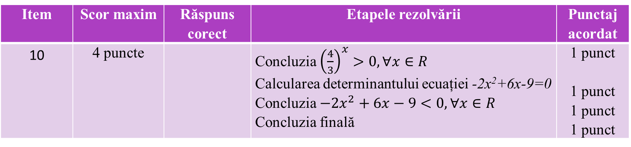

10. Arătați ca ecuația ${\left(\frac{4}{3}\right)}^{x}=−2x^{2}+6x−9$ nu are soluții în R.
Item | Scor maxim | Răspuns corect | Etapele rezolvării | Punctaj acordat
10 | 4 puncte |  | Concluzia ${\left(\frac{4}{3}\right)}^{x}>0, ∀x∈R$ Calcularea determinantului ecuației -2x²+6x-9=0 Concluzia $−{2x}^{2}+6x−9<0, ∀x∈R$ Concluzia finală | 1 punct 1 punct 1 punct 1 punct

Slide 19
Barem de notare/Schema de convertire
Nota | 10 | 9 | 8 | 7 | 6 | 5 | 4 | 3 | 2 | 1
% | 95-100% | 87-94% | 76-86% | 61-75% | 45-60% | 31-44% | 20-30% | 11-19% | 5-10% | 0-4%

Slide 20
Barem de notare/Schema de convertire
Nota | 1 | 2 | 3 | 4 | 5 | 6 | 7 | 8 | 9 | 10
Punctaj acumulat | 1-2 | 3-4 | 5-7 | 8-12 | 13-18 | 19-25 | 26-32 | 33-37 | 38-40 | 41-43

